Slide 1
Mobility Product Update Part2
Mika Suzuki
Enterprise Network Systems Engineering
July, 2016

Slide 2
Agenda
屋外向けアクセスポイント新製品
CMX on-premise アップデート
Prime Infrastructure for Wireless アップデート
IOS-XE for Wireless アップデート

Slide 3
屋外向けアクセスポイント新製品

Slide 4
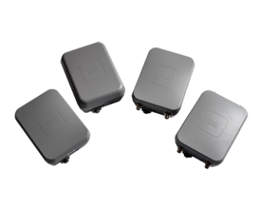
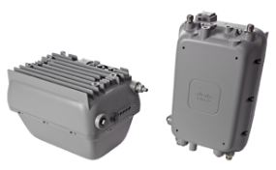
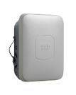
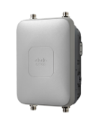
Cisco Aironet 屋外向けアクセスポイント
New
日本向けFCS
AP1562I/E/D （2016年11月予定）
AP1562PS （2017年3月予定）
1570
802.11ac wave 1
1.3Gbps
200clients/radio
4x4:3
1GEthx2
Centralized, FlexConnect, Mesh, Autonomous
Flexible Antenna Ports
CleanAir 80 MHz
ClientLink 3.0
PoE Out (802.3at:EAC型番のみ）
DOCSIS 3.0, 24x8（IC型番のみ）
SFP（Fiber)
IC型番（アンテナ内蔵＆ケーブルモデム内蔵）
EAC型番（アンテナ外付け）
1560
802.11ac wave 2
MU-MIMO
200clients/radio
3x3:3-1.3Gbps (I型番）
2x2:2-867Mbps (E/D/PS型番）
1GEthx1
Centralized, FlexConnect, Mesh,
Mobility Express
Flexible Antenna Ports
CleanAir 80 MHz
ClientLink 4.0
SFP（Fiber/Copper/EPON or GPON)
I型番（オムニアンテナ内蔵）
E型番（アンテナ外付け）
D型番（指向性アンテナ内蔵）
PS型番（4.9GHz対応）
スループット
1530
802.11n
300Mbps
100clients/radio
3x3:3 (2.4GHz)
2x3:2 (5GHz)
1GEthx1
Centralized, FlexConnect, Mesh,
Autonomous
Flexible Antenna Ports
I型番（アンテナ内蔵）
E型番（アンテナ外付け）
価格
スループットは 5GHz を記載。
4x4:4:4などの表記について
送信アンテナx受信アンテナ:SU-MIMOのストリーム数:MU-MIMOのストリーム数

Slide 5
Cisco Aironet 1560シリーズアクセスポイント
New
４タイプでリリース予定
  AP1530の進化系
  同じくらいの小型サイズ、軽量、低価格
  802.11ac Wave 2対応屋外向けアクセスポイント
  オムニアンテナ内蔵タイプ (1562I)
  アンテナ外付けタイプ (1562E)
  新しい 指向性アンテナ内蔵タイプ(1562D)
  新しい 4.9 GHz対応タイプ (1562PS)
サイズ：23cmx17cmx10cm
重さ：2.5kg
Cisco Aironet® 1560 Series
Cisco Live US Las Vegas (2016年7月11日～14日）で発表予定

Slide 6
共通の特徴
New
  802.11ac Wave 2
  CleanAir 80MHz
  ClientLink 4.0
  Local / Flexconnect / Mesh / Mobility Express
  屋外環境向けの仕様：IP67、温度 -40 ～ +65°C
  SFP 対応タイプ
    LX(SM)/SX(MM)/1000Base-T(copper)/EPON/GPON
Cisco Aironet® 1560 Series
802.11ac Wave 2 屋外向けアクセスポイント

Slide 7
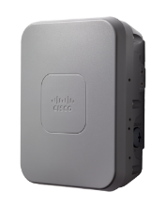
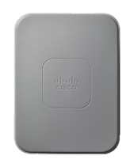
オムニアンテナ内蔵タイプ：AP1562I
New
3x3 with 3 spatial streams
DC またはUPoE 給電
      屋外仕様の AC/DC power adapter、屋外仕様のパワーインジェクターを提供予定
      屋内仕様のパワーインジェクター（AIR-PWRINJ6=）
      PoE+ (802.3at) 給電の場合に2x3:2
内蔵のオムニアンテナ
      7 dBi (2.4 GHz) 、4 dBi (5 GHz)
      幅広いカバレッジエリア
想定使用用途:
    一般的な屋外カバレッジエリアまたはホットスポット
Cisco Aironet® 1560 Series
802.11ac Wave 2 屋外向けアクセスポイント

Slide 8
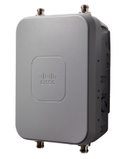
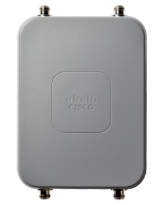
アンテナ外付けタイプ：AP1562E
New
2x2 with 2 spatial streams
DC または PoE+(802.3at) 給電
  屋外仕様の AC/DC power adapter、屋外仕様のパワーインジェクターを提供予定
  屋内仕様のパワーインジェクター（AIR-PWRINJ6=）
外付けアンテナ
  Flexible Antenna Portで single band または dual band アンテナに対応
  AP1530/AP1570の既存アンテナに対応
想定使用用途:
  幅広い屋外カバレッジエリアまたはホットスポット
Cisco Aironet® 1560 Series
802.11ac Wave 2 屋外向けアクセスポイント

Slide 9
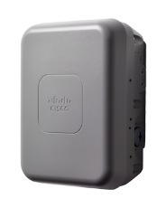
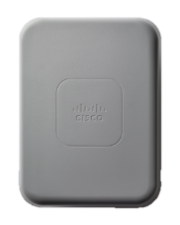
指向性アンテナ内蔵タイプ：AP1562D
New
日本向けもリリース予定
2x2 with 2 spatial streams
DC または PoE+ (802.3at) 給電
  屋外仕様の AC/DC power adapter、屋外仕様のパワーインジェクターを提供予定
  屋内仕様のパワーインジェクター（AIR-PWRINJ6=）
内蔵の指向性アンテナ
  9 dBi (2.4 GHz) 、10 dBi (5 GHz)
想定使用用途:
  屋外の端末high-density環境
  Point-To-Point ブリッジング
Cisco Aironet® 1560 Series
802.11ac Wave 2 屋外向けアクセスポイント

Slide 10
4.9GHz対応タイプ：AP1562PS
New
日本向けもリリース予定
2x2 with 2 spatial streams
  2.4 GHz /4.9 GHz radios
DC または PoE+ (802.3at) 給電
        屋外仕様の AC/DC power adapter、屋外仕様のパワーインジェクターを提供予定
        屋内仕様のパワーインジェクター（AIR-PWRINJ6=）
外付けアンテナ
        Flexible Antenna Port で single band または dual band アンテナに対応
        AP1530/AP1570の既存アンテナに対応
想定使用用途:
    4.9GHzを必要とするカスタマー (地方自治体防災無線、5.6GHzのレーダーを避けたい、等)
New
Cisco Aironet® 1560 Series
802.11ac Wave 2 屋外向けアクセスポイント

Slide 11
Cisco屋外AP | 1532I | 1532E | 1562I | 1562D | 1562E | 1562PS | 1572EAC | 1572IC
Type | 802.11n | 802.11n | 802.11ac W2 | 802.11ac W2 | 802.11ac W2 | 802.11ac W2 | 802.11ac W1 | 802.11ac W1
Radios | 2.4G: 3x3:3 5G: 2x3:2 | 2.4G: 2x2:2 5G: 2x2:2 | 2.4G: 3x3:3 5G: 3x3:3 | 2.4G: 2x2:2 5G: 2x2:2 | 2.4G: 2x2:2 5G: 2x2:2 | 2.4G: 2x2:2 4.9G: 2x2:2 | 2.4G: 4x4:3 5G: 4x4:3 | 2.4G: 4x4:3 5G: 4x4:3
アンテナ | 内蔵オムニ | Flexible Antenna Port (dual or single band) | 内蔵オムニ | 内蔵指向性 | Flexible Antenna Port (dual or single band) | Flexible Antenna Port (dual or single band) | Flexible Antenna Port (dual or single band) | 内蔵オムニ
SFP Port |  |  | n | n | n | n | n | n
PoE out |  |  |  |  |  |  | n
ケーブルモデム |  |  |  |  |  |  |  | n
給電オプション | UPoE/3at 24-57 VDC | PoE (802.3at) 24-57 VDC | UPoE/802.3at 48 VDC | PoE+ (802.3at) 48 VDC | PoE+ (802.3at) 48 VDC | PoE+ (802.3at) 48 VDC | AC, 12 VDC, PoE | 40-90V cable plant 12VDC
Data rate (2.4/5G) Mbps | 216 / 300 | 144 / 300 | 216 / 1300 | 144 / 867 | 144 / 867 | 144 / 867 | 216 / 1300 | 216 / 1300
Clients per radio | 100 | 100 | 200 | 200 | 200 | 200 | 200 | 200
CleanAir |  |  | n | n | n | n | n | n
ClientLink |  |  | n | n | n | n | n | n
BandSelect | n | n | n | n | n | n | n | n
FlexConnect | n | n | n | n | n | n | n | n
Wireless mesh | n | n | n | n | n | n | n | n
温度 °C | -30 to 65 | -30 to 65 | -40 to 65 | -40 to 65 | -40 to 65 | -40 to 65 | -40 to 65 | -40 to 65
Flexible Antenna Port (dual or single band) = アンテナ外付け

Slide 12

AP1560 動作モード別ソフトウェア対応予定
動作モード | AP 1562 I/E/D | AP 1562PS
Centralized | 8.3 MR1 (2016年9月予定) | 8.5 (2017年3月予定)
Flexconnect | 8.3 MR1 (2016年9月予定) | 8.5 (2017年3月予定)
Mobility Express | 8.3 MR1 (2016年9月予定) | 8.5 (2017年3月予定)
Bridge Mode (Mesh) | 8.4 (2016年12月予定) | 8.5 (2017年3月予定)
  ・Autonomousの対応予定はありません。
  ・AP1562 I/E/D は2016年秋、AP1562PS は2017年春のリリース予定です（詳細次ページ）。

Slide 13
AP1560 日本向けリリーススケジュール
1562 I / E / D | Orderability予定 | FCS予定
Japan | 2016年11月 | 2016年11月
1562 PS | Orderability予定 | FCS予定
Japan | 2017年1月 | 2017年3月
グローバルでのFCSは、
-AP1562I/E/D : 2016年9月予定
-AP1562PS : 2017年3月予定
日本向けのFCSは、
-AP1562I/E/D : 2016年11月予定
-AP1562PS : 2017年3月予定
※技適取得の関係でグローバルよりリリースが遅れます。

Slide 14
参考資料
Cisco Aironet 1560 Series Outdoor Access Points Data Sheet
http://www.cisco.com/c/en/us/products/collateral/wireless/aironet-1560-series/datasheet-c78-737416.html
Cisco Aironet 1560 Series Outdoor Access Points Ordering Guide
http://www.cisco.com/c/en/us/products/collateral/wireless/aironet-1560-series/guide-c07-737428.html

Slide 15
CMX on-premise アップデート

Slide 16

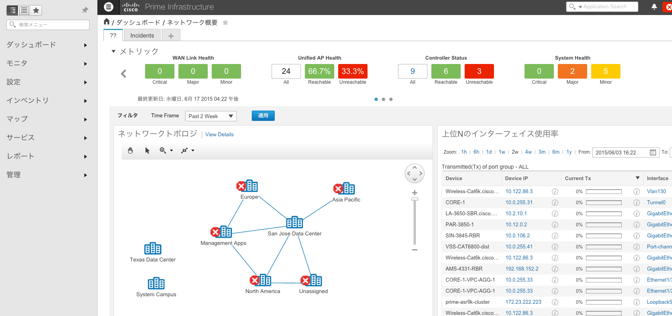

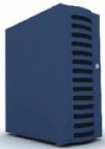
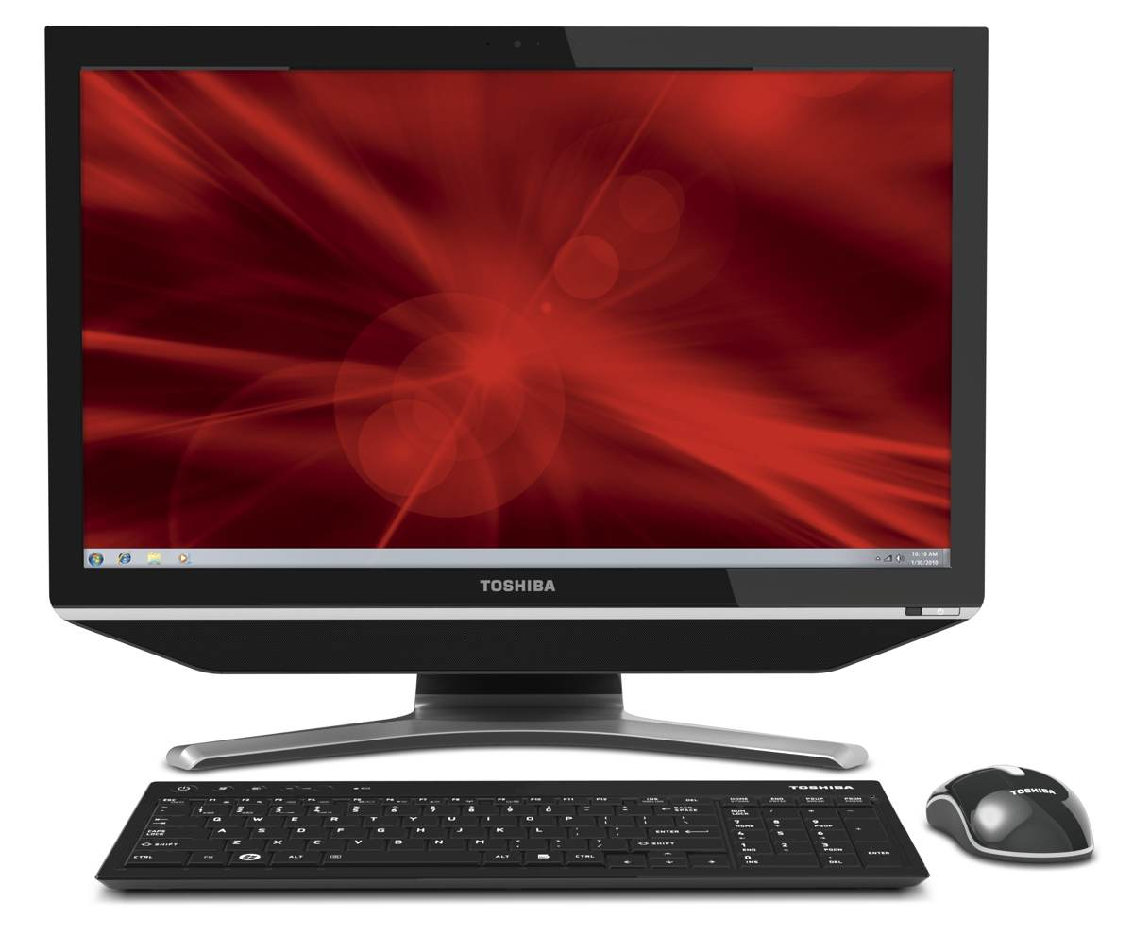
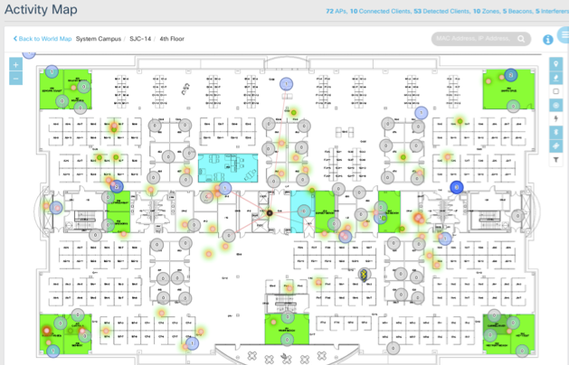






振り返り：CMX10.x 構成機器 全体図
デバイス管理
HTTPS
外部
アプリケーション
サーバ
PI
ネットワーク管理・可視化
SOAP/XML over
HTTP/HTTPS
SNMP
SNMP
HTTPS
REST API
or
CMX notification
(http POST)
デバイス位置のマップ表示、
及び、統計情報
NMSP over SSL
位置測位
NMSP over SSL
WLC
位置情報を利用
CAPWAP
CAPWAP
CAPWAP
CAPWAP
CAPWAP
CAPWAP
CAPWAP
CAPWAP
AP
クライアントの
電波検出
スマホ等アプリ連携
Wireless Clients
※CMX10.xよりPIとCMXは別々に動作します。（PIでのCMX10.xの登録なし。）ただし、CMX10.xはフロアマップをPIから手動で同期/インポートします。

Slide 17
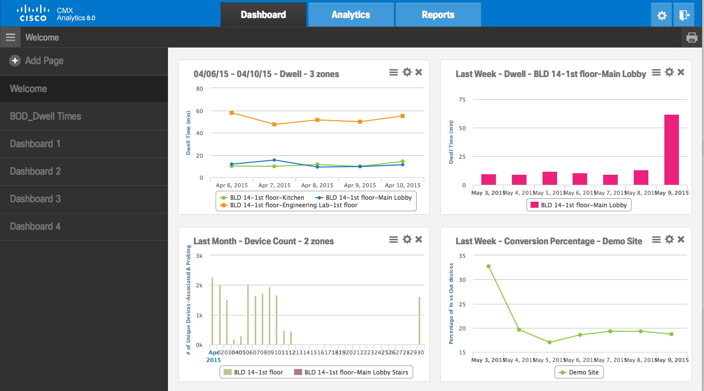
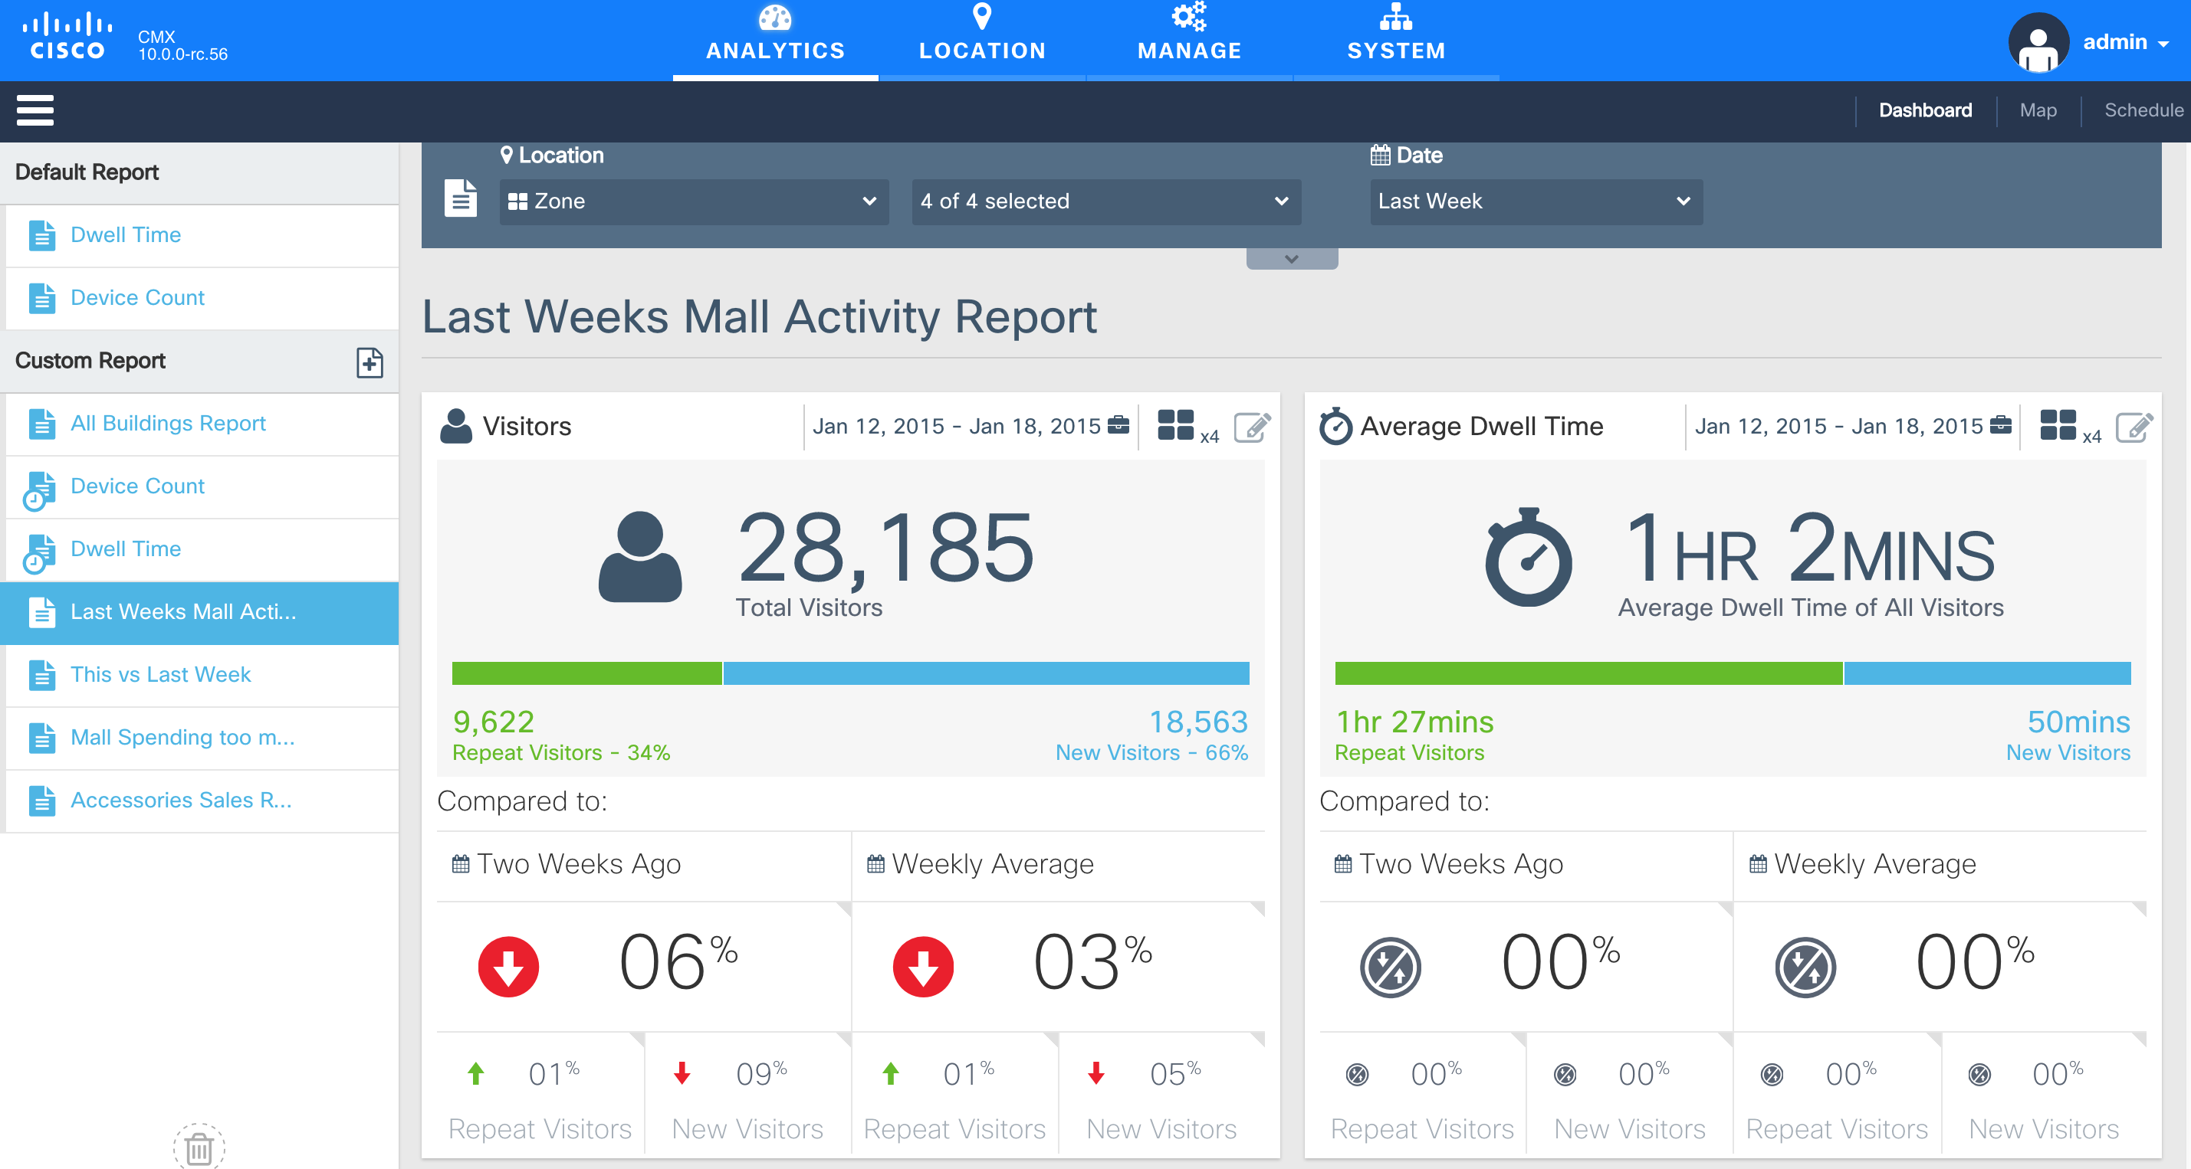
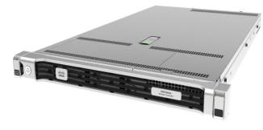
振り返り：CMX or MSE?
Version10.0 から呼び名が変更になりました
プラットフォーム ＝ MSE
ソフトウェア ＝ CMX
例） 「CMX10.x は MSE3365、vMSE の上で動作するソフトウェア」です
ソフトウェア：MSE8.0
ソフトウェア：CMX10.x
アプライアンス: MSE
アプライアンス：MSE

Slide 18


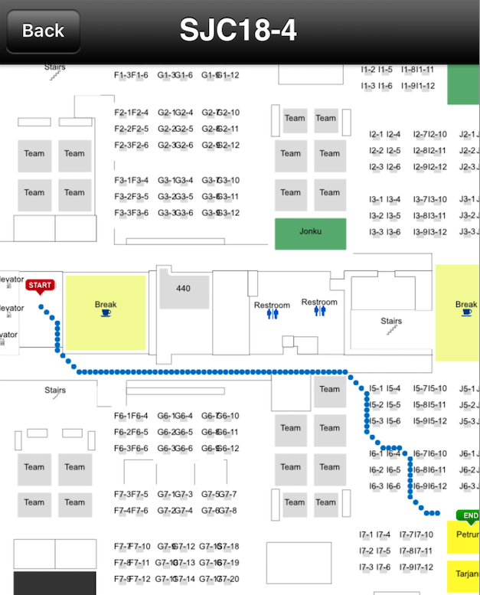

振り返り：Cisco CMX 10.x 機能概要
検知(Detect)
コネクト(Connect)
エンゲージ(Engage)
プレゼンスとロケーション検知
ビジビリティ (Wi-Fi, BLE)
簡単 Wi-Fi ログイン,
カスタム/ソーシャル
ゾーンごとのカスタムスプラッシュページ
サイト上のビックデータ解析
モバイルアプリエンゲージ用データ
プレゼンス
(PRESENCE)
ロケーション
(LOCATION)
ソーシャル
(SOCIAL)
分析(ANALYTICS)
Notes:
ロケーションとの違いを明確に話す

Slide 19
CMX 10.x 概要ロードマップ
WIPS 10.2*2
(Q1 CY2017予定）
Rogue dashboard with
CleanAir
WIPS
機能移行＋新機能
CleanAir
Location
Location API
CMX Analytics
CMX Connect
WIPS
MSE 8.0
Bug Fixes Only
機能移行＋新機能
機能移行＋新機能
Location
CMX Analytics
CMX Connect
Location & Analytics API
BLE Visibility
Manual map sync
Hyperlocation*1（10.2.1)
FastLocate (Local Mode)
Presence Analytics
CMX Custom Guest Portal
CMX Facebook WiFi
CleanAir（10.2.2)
HA/Cluster
Data privacy
Auto map sync from PI
(PI3.2予定）
*1 Hyperlocation セキュリティモジュールの
モニタリングとしての使用:
PI 2.2/WLC 8.1MR1/MSE 8.0MR1 にて
既にサポート
*2 CMX10.xとWIPS10.xは別々のソフトウェアに
なります。
CMX 10.1
10.1.0
10.1.1
10.1.2
CMX 10.2
10.2.0
10.2.1
10.2.2
10.2.3 (Q4 CY2016予定)
CMX 10.3
(Q1 CY2017予定)
リリース済
リリース済

Slide 20
CMX 10.2/10.3ロードマップ
Presence Analytics (10.2.0)
Social Analytics (10.2.0)
CMX Custom Guest Portal (10.2.0)
CMX Facebook WiFi (10.2.0)
Hyperlocation (10.2.1)
FastLocate (10.2.1)
SSID filtering
Zone based accuracy reports
Hyperlocation ease of orientation
Geo-fencing
Native inclusion/exclusion zone
Data privacy
HA/Cluster
Device tagging
Auto map sync from PI (PI3.2予定）
MDリリース（安定バージョン）
Hyperlocation 安定バージョン
CleanAir
その他新機能（詳細次ページ）
10.2.0/10.2.1
10.2.2
10.2.3
10.3
リリース済
リリース済
Q4 CY2016予定
Q1 CY2017予定
Bug fixes only
CMX10.2.2はMDリリースで、10.xバージョンの様々な不具合修正が入っています。
Hyperlocationを使う場合の安定バージョンとしても開発側から推奨されています。

Slide 21
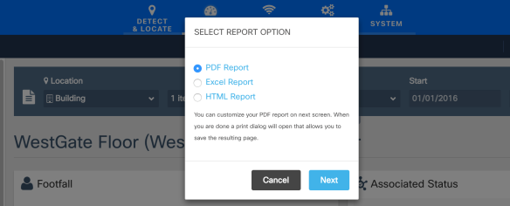
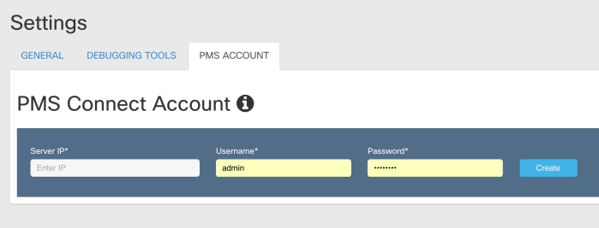
CMX 10.2.2 – 新機能詳細
  Hyperlocation Troubleshooting Tool
  CleanAir（リアルタイムマップで干渉源を表示）
  CMX Connectとホテル業界で使われているPMS(Property Management System)※ の連携
  空港向けの設定（airport vertical）を使うことで、Average Dwell Time（平均滞在時間）の代わりに
  Queue Time（待ち時間） のAnalytics Widgetが使用可能
  AnalyticsレポートをExcel または PDFでエクスポート
※PMS(Property Management System)とはホテル業界でよく使われている宿泊部門の管理システムの総称。予約管理、精算、顧客管理を行う。

Slide 22
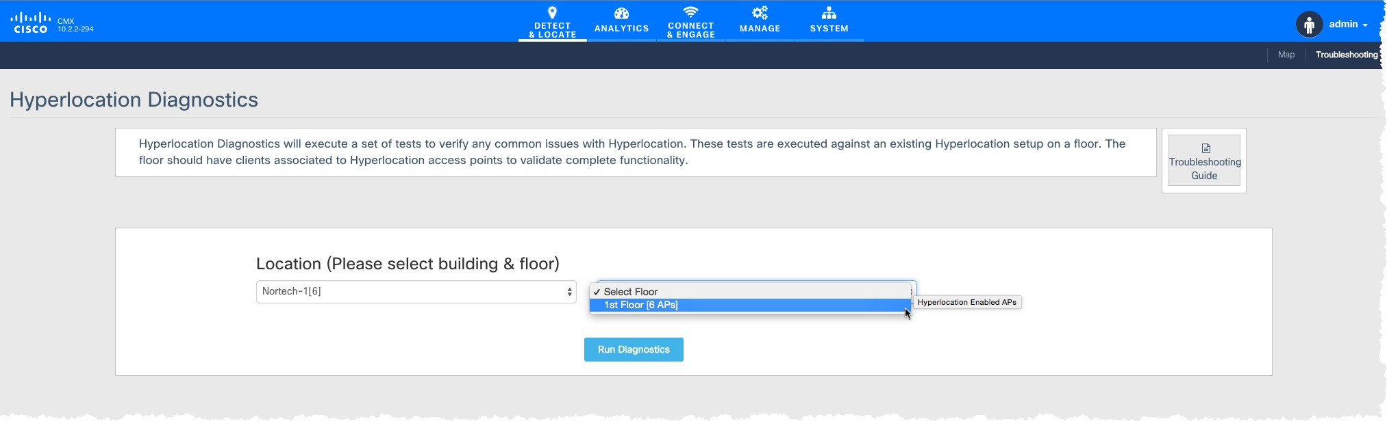
Hyperlocation Troubleshooting Tool
Hyperlocation Diagnostics
Detect & Locate ＞ Troubleshooting
CMX10.2.2 からHyperlocation Troubleshooting Toolが追加されました。
  Hyperlocationを使う際にWLC、アクセスポイント、CMXの設定をチェックするためのツール
  １度に2 AP#、6 WLC# 、16 CMX のパラメーターや設定を確認できる
  ツールを使う前に必要な事前準備
  １．HyperlocationモジュールとアンテナがインストールされているAPをbuilding/floor mapにアサインする
  ２．APとWLCのTelnetまたはSSHを有効にする
1. Toolの対象となるbuilding/floorを選択
  # - CMXがAP、WLCに対してTelnetまたはSSHで設定を確認するため、AP、WLCの正しいユーザ情報が必要になります。

Slide 23

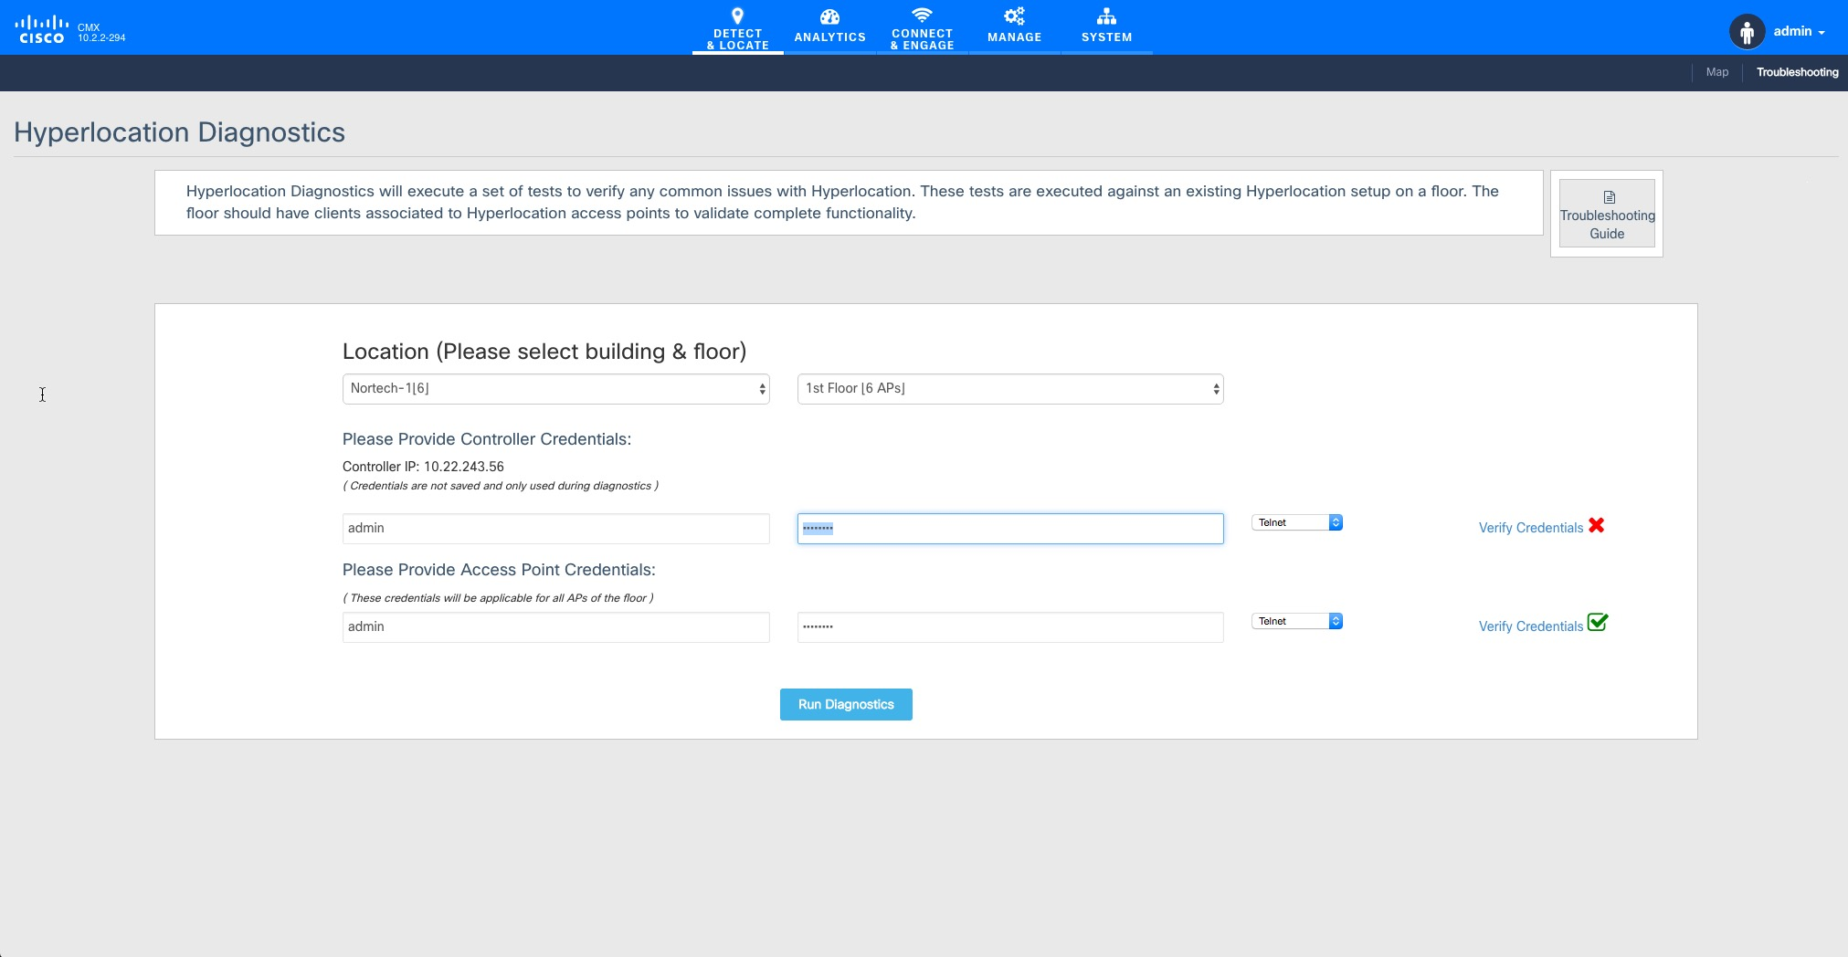
Hyperlocation Troubleshooting Tool （続き）
2. Toolの対象となるWLC/APの正しいユーザ情報を入力
（CMXがAP、WLCに対してTelnetまたはSSHで設定を確認するため）
3. 入力したＡＰ、WLCのユーザ情報が正しいかどうかを確認
4. Run Diagnostics

Slide 24
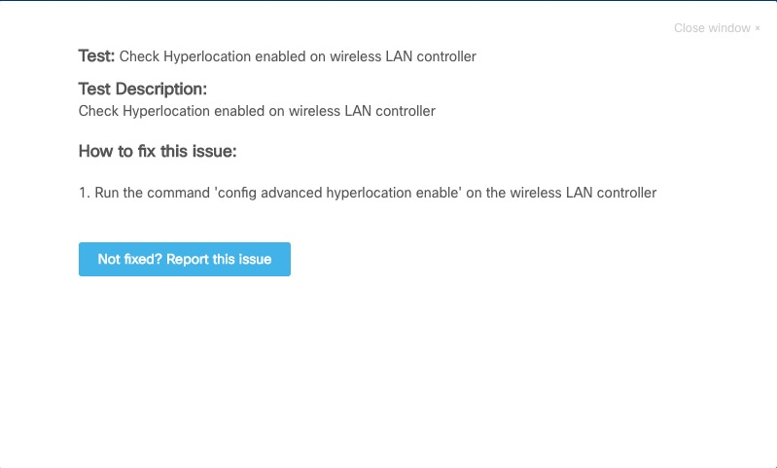
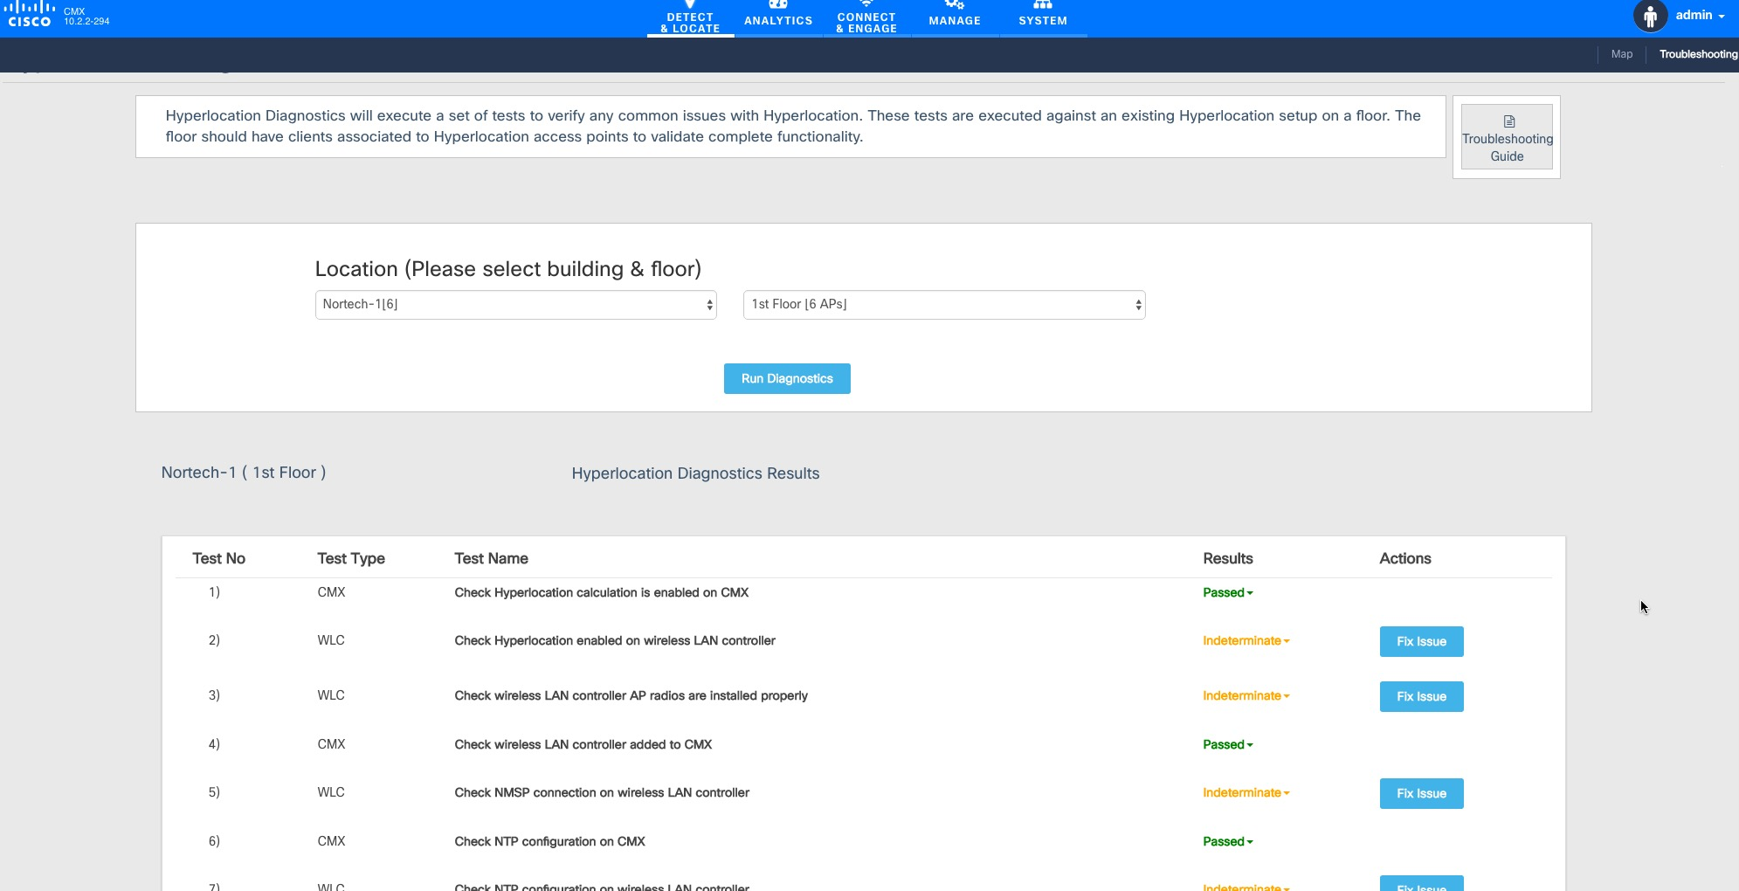
Hyperlocation Troubleshooting Tool （結果）
ユーザ情報が正しくない場合、設定チェックがされません。

Slide 25
Hyperlocation Troubleshooting Tool で
確認できる項目
  ＜APの設定＞
    Check AP has correct FastPath configuration
    Check AP has CMX address configured
  ＜WLCの設定＞
    Check Hyperlocation enabled on WLC
    Check AP Radios are installed properly
    Check NMSP connection on WLC
    Check NTP configuration on wireless LAN controller
    Check CMX and wireless LAN controller time difference
    Check wireless LAN controller receiving Hyperlocation messages
  ＜CMXの設定＞
      Check Hyperlocation calculation is enabled on CMX
      Check WLC added to CMX
      Check NTP configuration on CMX
      Check map has Hyperlocation APs
      Check for missing Hyperlocation APs
      Check Hyperlocation APs exist on floor
      Check CMX receiving Hyperlocation messages
      Check AoA messages are increasing for access points
      Check RSSI messages are increasing for access points
      Check total AoA messages are increasing
      Check total RSSI messages are increasing
      Check for decoding errors
      Check Hyperlocation messages received by location service
      Check for dropping Hyperlocation messages
      Check AoA calculations are being done
      Check Hyperlocation channel scan configuration

Slide 26
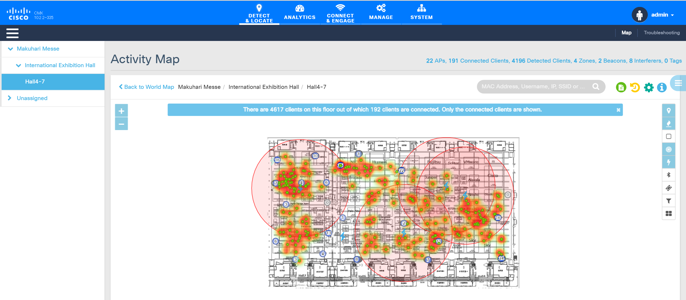
CleanAir （リアルタイムマップで干渉源を表示）
稲妻マークをクリックすると、
・非WiFi干渉源の位置を表示
・zone of impactを表示

Slide 27
タイプ別の位置精度の相違
Enhanced Locationは将来対応予定
（AP2800/AP3800)
PRESENCE
BASIC
LOCATION
ENHANCED
LOCATION
HYPERLOCATION
様々な顧客要件
位置の精度
20m
7m
5m
1-3m
位置の要件
ゾーン単位での検知
RSSIベースの検知
最適化された更新
高度な位置精度
会場単位、
訪問者、滞在時間
ゾーン単位での
相関関係
サブゾーンレベルでのナビゲーション
機器の設置場所、
アセットマネジメント
使用用途
APの要件
最小１台のCisco AP
最小3台のAP、
フロアマップ必要
ＡＰを密集して設置、 FastLocateを有効
Hyperlocation moduleをインストールしたAP

Slide 28
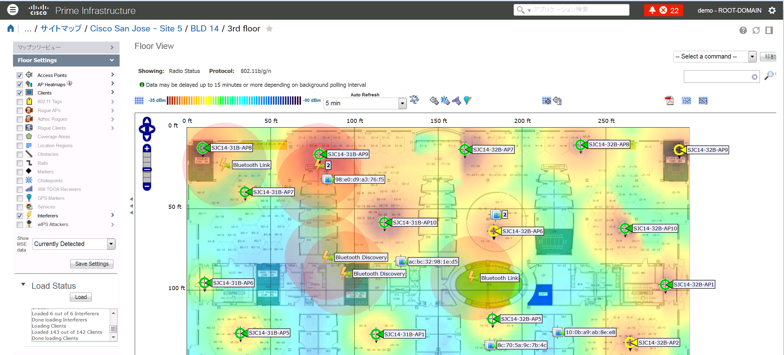
CMX10.x Tips based on 10.2.2
＜CMX10.xのフロアマップ＞
CMX10.xよりPIとMSEは別々に動作します。（PIでのCMX10.xの登録なし。）
CMX10.xと、PIで作成したフロアマップやPIに登録しているWLC情報を手動で同期させる必要があります。（CMX10.xのCLI/GUI使用）
http://www.cisco.com/c/en/us/td/docs/wireless/mse/102/cmx_config/b_cg_cmx102/getting_started_with_cisco_cmx.html#concept_48D1D73677E9492D9D2BA51EE81AD2AE
＜CleanAir機能＞
PIにMSE8.0を登録 PIとMSEは別々に動作（PIでのCMX10.xの登録なし）
→PIのフロアマップに干渉源、zone of impactを表示 →CMX10.2.2のActivity Mapに干渉源、zone of impactを表示

Slide 29
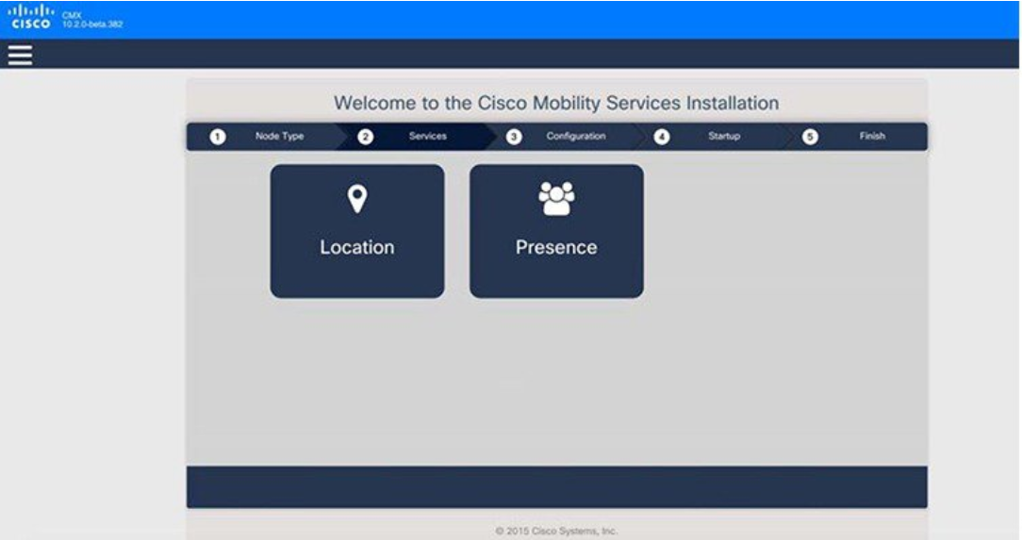
CMX10.x Tips based on 10.2.2（続き）
＜Hyperlocation推奨バージョンの組み合わせ＞
Hyperlocationを使う際の推奨バージョンは、WLC8.3-CMX10.2.2-PI3.1MR。
＜インストール時の注意点＞
CMX10.2から初期インストール時にNode Typeを選択します。LocationとPresenceは、排他選択なので注意。
http://www.cisco.com/c/en/us/td/docs/wireless/mse/102/installation/guide/installation_guide/MSE_Installation_Using_Vsphere_Client.html
Locationを選択
→Detect & Locate, Analytics, Connect & Engage
Presenceを選択
→Presence & Analytics, Connect & Engage

Slide 30
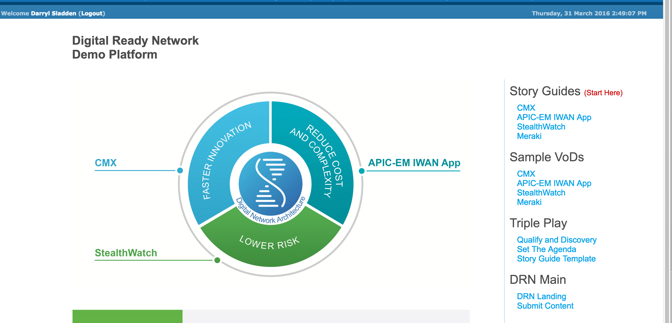
デモサイト＆参考資料
Digital Ready Network CMX dCloud Demo
  https://dcloud-sng-web-1.cisco.com/dCloud/drn.jsp
Cisco Connected Mobile Experiences Configuration Guide, Release 10.2
http://www.cisco.com/c/en/us/td/docs/wireless/mse/10-2/cmx_config/b_cg_cmx102.html

Slide 31
Prime Infrastructure for Wireless
アップデート

Slide 32
PI3.1の前に3.0の振り返り
PI3.0の新機能
日本語対応！
EoXレポートの復活
コンプライアンス機能の追加
Customize Alarm(アラームの重要度の変更)
サイドバータイプのメニュー形式へ変更

Slide 33
Prime Infrastructure ロードマップ
PI 3.1
PI 3.1MR1
PI 3.1MR2
PI 3.2 (Maui)
2016年4月
Wireless
AP Health Index
Config Groups – Phase 1
Wired - Switching
Instant Access Workflows
Network health Index
Wired - Routing
IWAN 2.2
PfR Monitoring – Phase 2
Platform
PnP Workflows Simplified
2016年7月予定
AP2800/AP3800 Support
2016年8月予定
WLC8.3. IOS-XE 16.3
AP1810 Support
Switching Endpoint config workflows
SDA Monitoring
Q1 FY2017予定
Wireless
Maps enhanced
Config Groups – Phase 2
Aruba support
Routing
IWAN Monitoring
Platform
User Tracking
IPSLA
リリース済

Slide 34
Cisco Prime Infrastructure3.1での目玉
3.1
ユーザインタフェースの改善
ダッシュボードの追加 (一覧性向上)
Workflowの追加 (作業のシンプル化)
操作性の向上

Slide 35
Prime Infrastructure 3.1 (2016年4月リリース)
3.1
* LMS Transition Features
プラットフォーム
無線
スイッチ
ルータ
APIC-EM
Network Health Dashboard
AP Health Index
End Point config workflows
IWAN 2.1 provisioning
ZTD – AP/NfvOS
Geo Maps Views
Rogue Management – Enhanced AutoSPT
Instant Access deployment Workflows
Monitoring – DMVPN/BGP
IWAN App Monitoring
*Configuration Compliance – Wireless extension
*Configuration Groups – Config vs Audit
*VLAN Configuration
Router Health Index
NfV branch deployment
Config templates for compliance audit
Client Troubleshooting – Syslog Viewer
Trustsec Provisioning workflows
PfR Monitoring – Phase 2

Slide 36
Network Health
AP Health
3.1

Slide 37
Network Health/AP Health
3.1
ネットワーク全体の健康状態をカラーで簡単に把握できる画面が追加されました

Slide 38
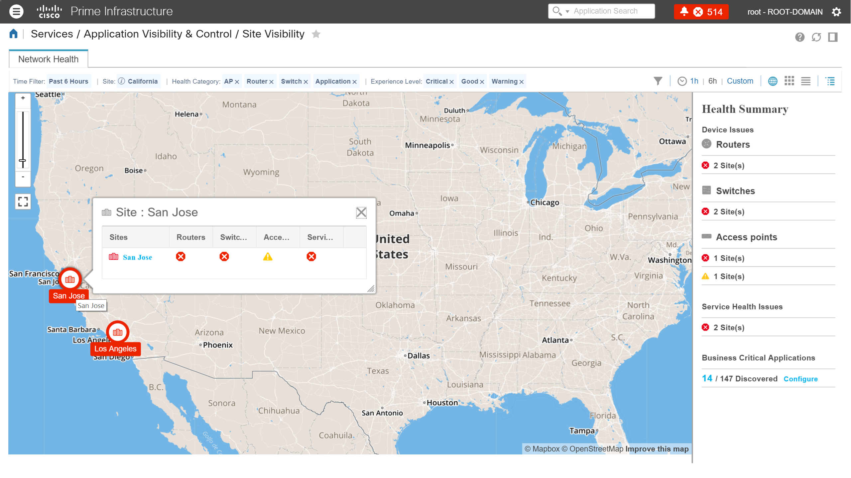
3.1
Quick Accessのフィルター
Severityの選択
Device Typeの選択
Applicationの確認
ネットワークの健康状態を簡単に確認可能
Dashboard ＞ Newtork Health

Slide 39
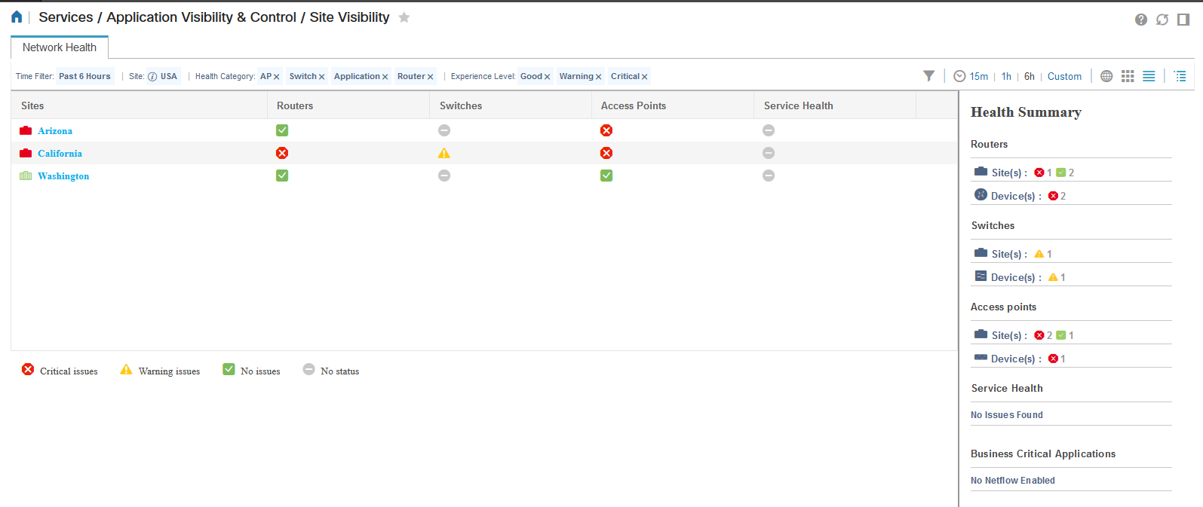
各サイトごとのNetwork Health Index
3.1

Slide 40
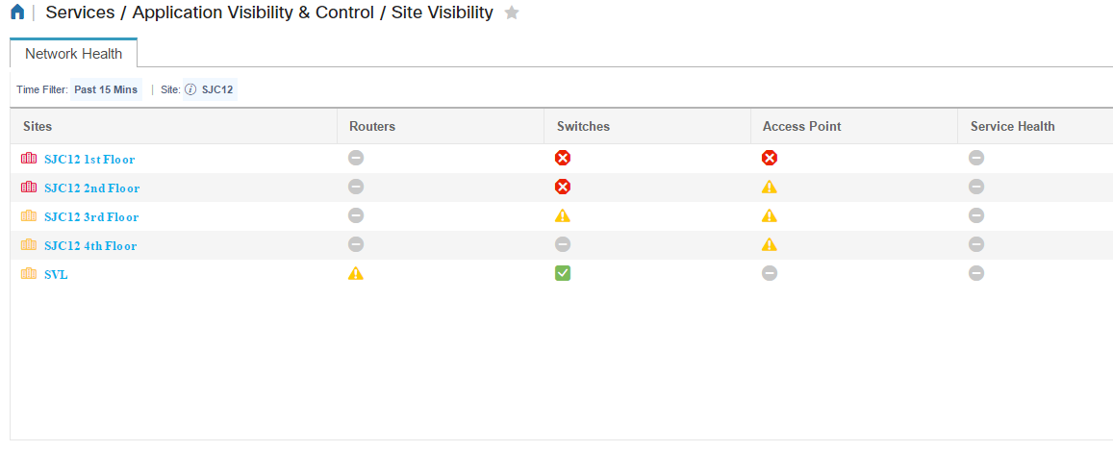
各フロアごとのNetwork Health Index
3.1

Slide 41
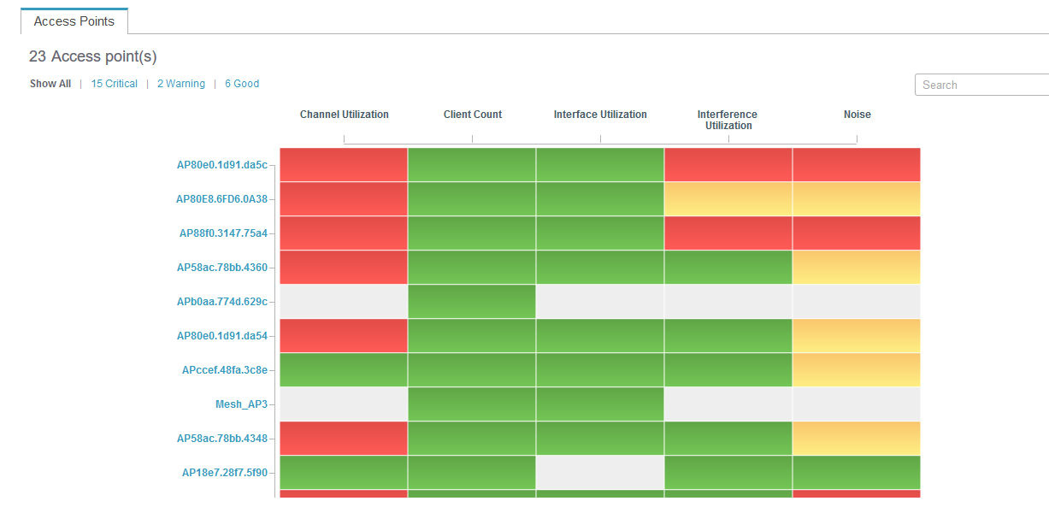
AP Health Index
Channel Utilization（チャネル利用率）
Client Count（端末数）
Interface Utilization（インターフェースの利用率）
Interference Utilization（干渉源の利用率）
Noise（ノイズ）
3.1

Slide 42
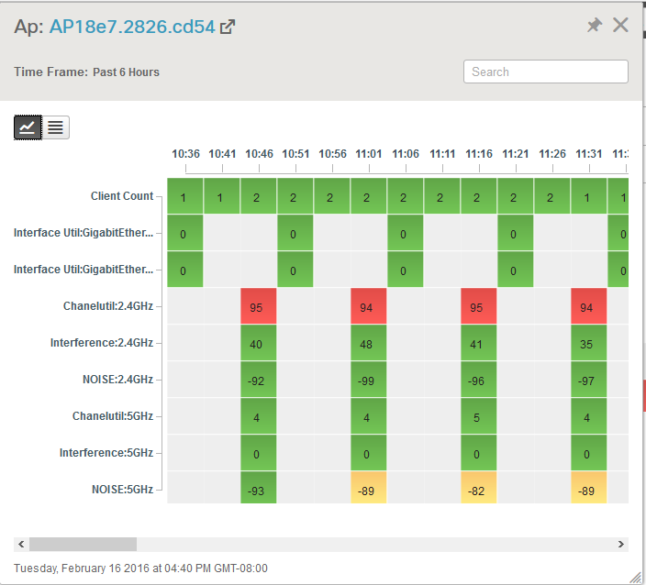
AP Health の詳細
3.1
AP Health の詳細:
Radio単位の (2.4 Hz と5 GHz)
Noise（ノイズ）
Client Count（端末数）
Interference（干渉源）
Channel Utilization（チャネル利用率）

Slide 43
Client Troubleshooting
Syslog Viewer
3.1

Slide 44
Client Troubleshooting とSyslog Viewer
3.1
Quick Search UIの改善
Client Troubleshooting にSyslog情報が使えるようになりました

Slide 45
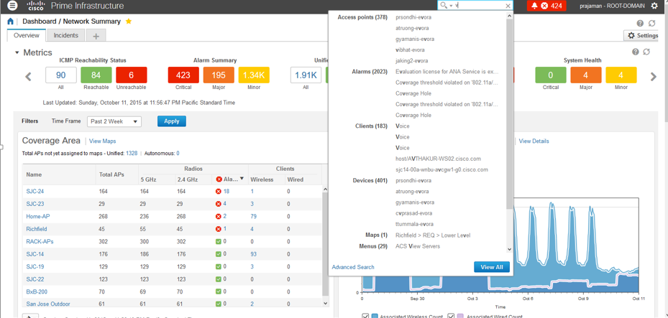
3.1
Search UIの改善
45

Slide 46
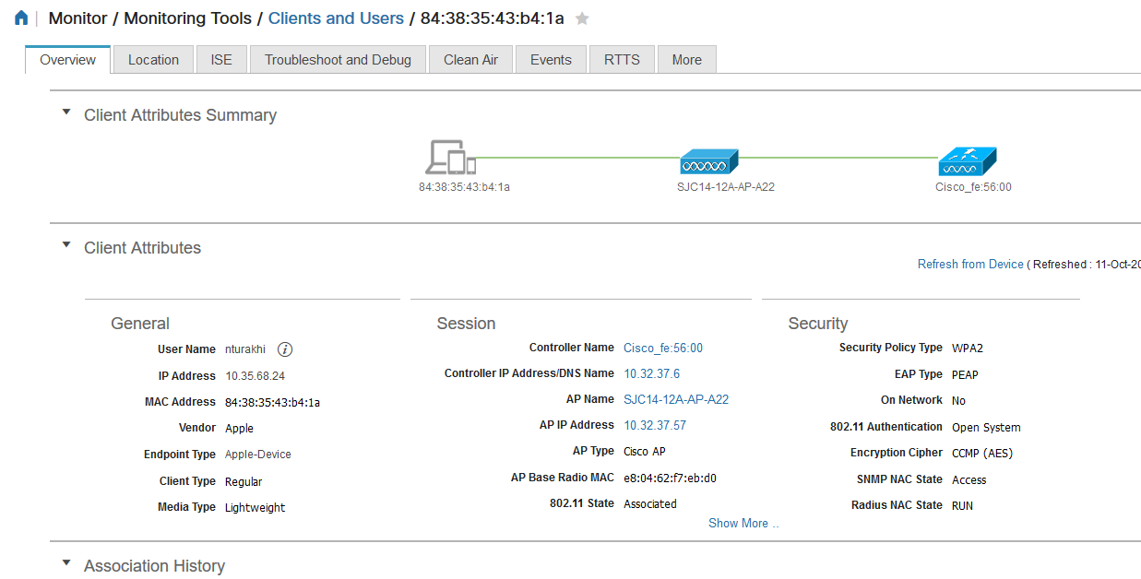
Client Troubleshooting画面
3.0まで

Slide 47
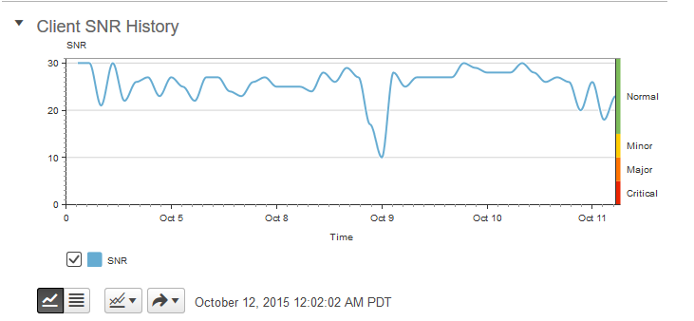
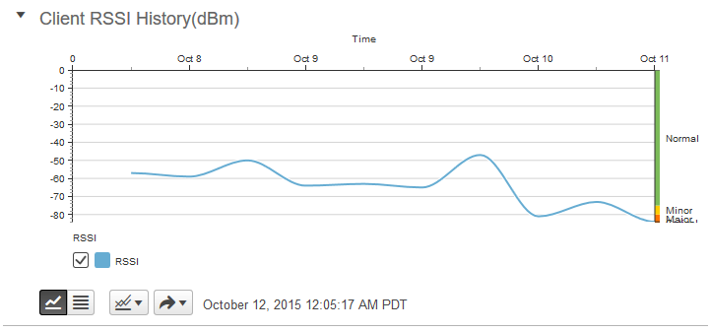
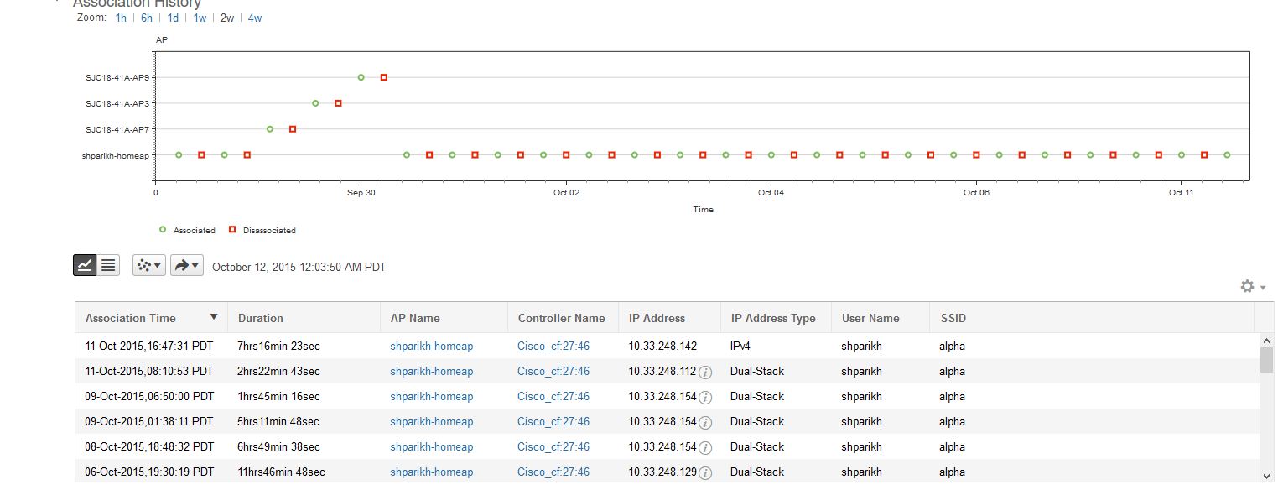
3.0まで

Slide 48
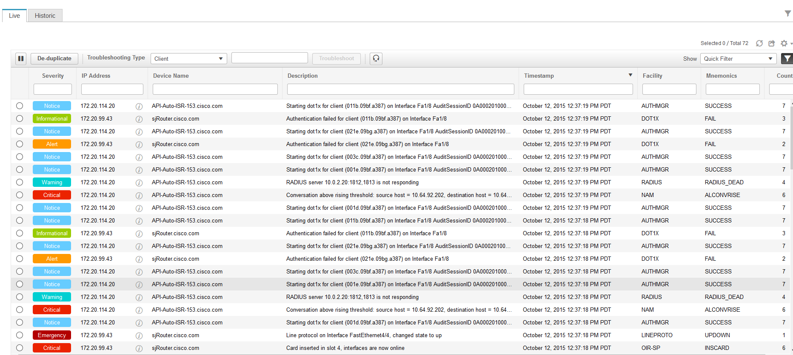
Client TroubleshootingにSyslogタブ追加
3.1
Syslog追加

Slide 49
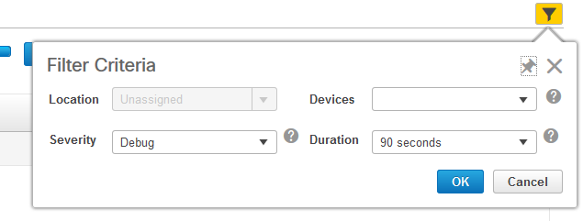
Syslogのフィルタークライテリア
3.1
logging levelの変更
デバイス数の変更
Ｓyslogの継続時間を30/60/90 秒から選択可能

Slide 50
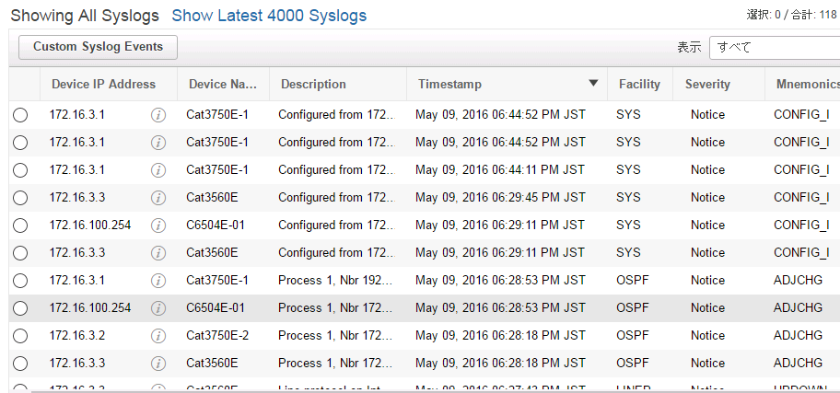
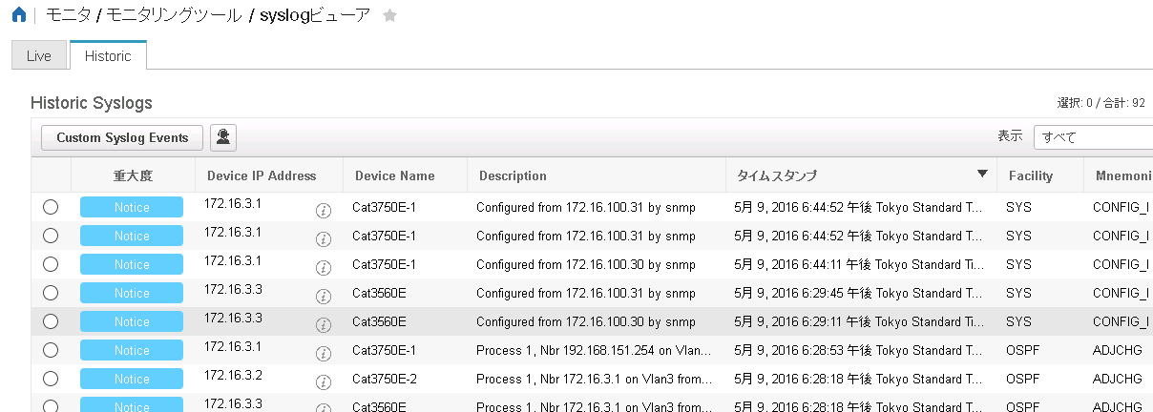
3.0
Alarm&MonitorからSyslogが独立し、
Monitor > Syslog Viewer
※対象はManaged Deviceのみ
3.1

Slide 51
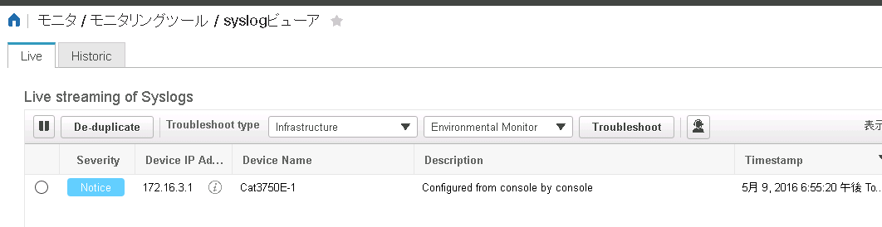
3.1
Syslog ViewerのLiveはその画面を開いている間に受信したSyslogを表示する機能
そのためトラブルシューティング向きの機能となっている
(HistoricはSyslogの履歴を表示)
CSV or PDFでのExportも可能

Slide 52
PI3.1 サイジング
3.1
Feature | Express (VM) | Express Plus (VM) | Standard (VM) | Professional (VM) | Gen2 Appliance
Unified AP | 300 | 2,500 | 5,000 | 10,000 | 20,000
Autonomomous AP | 300 | 500 | 1,500 | 2,500 | 3,000
Max WLC | 5 | 25 | 500 | 800 | 1,000
Max Wireless Clients | 4,000 | 30,000 | 75,000 | 150,000 | 200,000
Transient Clients※１ | 1,000 | 5,000 | 25,000 | 30,000 | 40,000
Events (sustained) (events per second; includes syslogs, traps, and system events) | 100 | 100 | 300 | 500 | 1,000
Netflow (flows/sec) | 3,000 | 3,000 | 16,000 | 40,000 | 80,000
Sites (location groups/bld/floor) | 200 | 500 | 2,500 | 2,500 | 2500
※１ Transient Clientsとはローミング中
またはAPからdisassociateまたはassociateして
いる最中の無線端末。
※２ PI3.1ではGen1 Applianceは
サポートされていません。
※３ PI3.0までと異なり、PI3.1ではGen2 Appliance
のスケールが一番大きい。
サイジング詳細は、下記を参照のこと
Cisco Prime Infrastructure 3.1 Quick
Start Guide
http://www.cisco.com/c/en/us/td/docs/net_
mgmt/prime/infrastructure/3-1/quickstart/
guide/cpi_qsg.html

Slide 53
デモサイト＆参考資料
Cisco Prime Infrastructure 3.1 Wireless Planning Tool v1 dCloud Demo
https://dcloud-sng-web-1.cisco.com/dCloud/availableDemos.jsp
Cisco Prime Infrastructure 3.1 Administrator Guide
http://www.cisco.com/c/en/us/td/docs/net_mgmt/prime/infrastructure/3-1/administrator/guide/PIAdminBook.html
Cisco Prime Infrastructure 3.1 User Guide
http://www.cisco.com/c/en/us/td/docs/net_mgmt/prime/infrastructure/3-1/user/guide/pi_ug.html

Slide 54
IOS-XE for Wireless アップデート

Slide 55
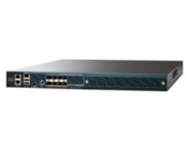
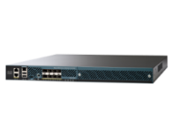








そもそもConverged Accessとは？
Prime Infrastructure, Identity Service Engine, Connected Mobile eXperiences
IOS-XE
WAN
Campus LAN/
WAN
NEW
MOBILITY EXPRESS
FLEX CONNECT
CONVERGED
CENTRALIZED
小規模ネットワーク
拠点
小規模キャンパス/拠点
大規模キャンパス
単一サイト
分散型ネットワーク
ITの対応が制限されている
SP ホットスポット
FlexConnectで動作
分散型ネットワークに最適
高拡張性
シンプルなキャンパス/拠点
有線・無線の一貫性
共通OS
コアまたはデータセンターにWLC設置
分散型エンタープライズ
コントローラ
  8540 controller
  5520 controller
  他のCisco WLC
コントローラ
  統合化された Cat3650/3850/Cat4500ESup 8E
コントローラ
  8540 controller
  5520 controller
  他のCisco WLC
AP上で動作するコントローラ機能
  11ac: 1850/1830
NEW
NEW
NEW
Aironet アクセスポイント
  11ac Wave 1: 1700 / 2700 / 3700
  11ac Wave 2: 1850/1830/2800/3800

Slide 56
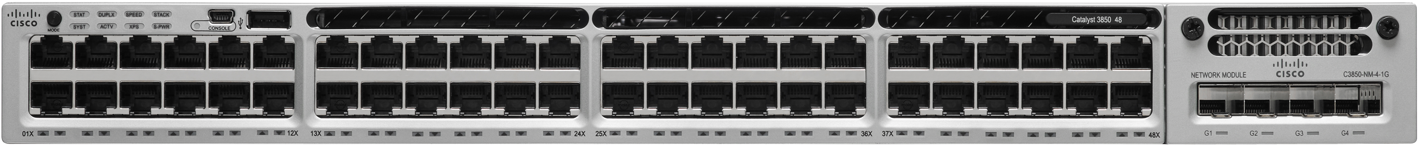
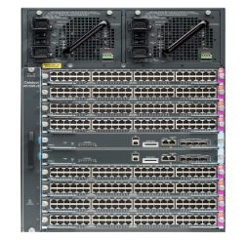
ものすごい昔の振り返り：AP対応数
～3.7.0
IOS-XE 3.7.1E以降
Mobility Domain – > 7000 Devices / > 600 AP’s
Centralized Overlay
100
AP
50
AP
3
Mobility Domain 7000 Devices / 600 AP’s
5760 MC
MC
Catalyst 3850
Catalyst 3850
MA₁
MA₂
MA₃
MA₄
MA₅
…
MA₃₂
2
Mobility Domain 4000 Devices / 200 AP’s
100
AP
Max 2 x 3850 MC
50
AP
Number of Devices
MC
MC
MA₁
MA₂
…
MA₈
MA₁
MA₂
…
MA₈
1
Catalyst 4500E
Catalyst 4500E
Mobility Domain - Up to 2000 Devices / 100 AP’s
Max 1 x 3850 MC
50
AP
25
AP
MC
MA₁
MA₂
…
MA₈
Catalyst 3650
Catalyst 3650
Size of Mobility Domain
Mobility Domain等の推奨数は変更なし

Slide 57
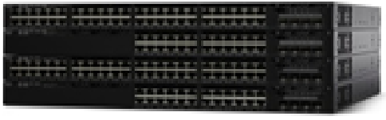
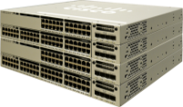
ソフトウェアの移行ストラテジー
Plan
2HCY2014 | 1HCY2015 | 2HCY2015 | 1HCY2016 | 2HCY2016
Polaris XE 16.x
16.3
16.1
16.2
C3650 Mgig
C3650 12”
3850-48XS
C3650
C3850
3.7.3 Feature
Parity
Beni
XE 3.7.0/15.3(1)E
3.7.2 Feature
Parity
3.7.0
3.7.1
3.7.2
3.7.3
3.7.4
Amur
XE 3.6.0E/15.2(2)E
3.6.1
3.6.2
3.6.3
3.6.4
3.6.5
3.6.xE, 3.7.xE→Bug Fixes Only
16.x →AireOS機能のキャッチアップ、新機能追加
16.xに緩やかに移行していきます
EM
SM

Slide 58
16.xのリリースポリシー
拡張メンテナンス (EM) および標準メンテナンス (SM)
毎年3つの機能リリース（2つのSMとその後の1つのEM）
16.2.0
16.4.0
16.x
SM
SM
EM
SM
SM
EM
16.1.0
16.3.0
SM リビルド | EM リビルド
4つのリビルド（18か月メンテナンス） 最終リビルドは PSIRT のみ FCS後６か月でEoS | 9つのリビルド（44か月メンテナンス） 最終2つのリビルドは PSIRT のみ FCS後30か月でEoS

Slide 59
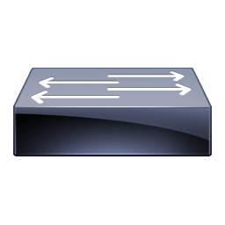
OSモジュラリティ
WCMサブパッケージ
IOS XE – 16.2.1
IOS XE – 16.3.1
IOS XE – 16.x
New AP Launched
WCM v.2.1
WCM v.2.2
WCM v.2.2
課題:
新しいAPの利用にはIOSのアップグレードが必要
サブパッケージの利点:
サブパッケージアップグレードにより検証時間を削減
新しい AP機能の展開がフルイメージアップグレードなしに実現可能
WCM v.2.1
Cisco AP
IOS-XE 16.2.1
Catalyst 3850/3650

Slide 60
IOS-XE 16.x ロードマップ
リリース
リリース
予定
予定
IOS XE 16.1.1
16.1.2/16.1.3
IOS XE 16.2.1
16.2.2
IOS XE 16.3.1
Q3CY2016
IOS XE 16.4.1*
Q4CY2016
Hardware
Software Features / Services
Mobility |  | Hyperlocation Module Airtime Fairness BLE Support FastLocate (without Local Mode PRL)
Catalyst 3850/3650
Catalyst 3850-UPOE
Catalyst 3850-mGig
Catalyst 3850S-GE Fiber
3650 mini
3850 48-port 10G
Improved WebUI
COPP (MR release)
x.509v3 SSH Authentication
REP (16.2.2)
VRRPv3
GLBP
Named Vlan
VRF aware Copy
LACP Fast-rate
PVRST+ Default
BFD
DNA SA Phase-1.0
Wired AVC Phase-2
ERSPAN
Distributed Stacking
IPv6 VACL
SGACL Logging
SGACL monitor mode
256-bit MACSec
Connected Lighting
MPLS L3 VPN
Multicast over GRE
FIPS/CC Certification*
Perfmon
NHRP (GRE only)
Programmability
Autonomic Networking
Dist. Stacking Phase-2
DNA SA -1.1
EMN/AVB
Next-Gen Mobility
EoGRE
MACSec XPN
Multicast VPN V4&V6
Promiscuous Trunks
Boot-time Optimization
Independent WCM upgrade
AP1830/1850
WSM
RF Excellence (RxSOP, Wi-Fi interference, DBS, FlexDFS, Optimized Roaming
CMX 10.2 with FB Connect
AP2800/3800
BLE Beacon with Halo
FastLocate with PRL
Full AVC on New AP’s
Interoperability (PI 3.0, CMX 10.x, ISE2.x, APIC-EM Lync/Jabber)
RF-Profiles in CA Mode*
802.11ac Wave 2 Outdoor AP
Wireless Service Assurance
* Not yet Committed

Slide 61
参考資料
Release Notes for Cisco Catalyst 3850 Series Switch, Cisco IOS XE Denali 16.2.x
http://www.cisco.com/c/en/us/td/docs/switches/lan/catalyst3850/software/release/16-2/release_notes/ol-16-2-3850.html

Slide 62
まとめ
日本向けFCS
AP1562I/E/D （2016年11月予定）
AP1562PS （2017年3月予定）
屋外向けアクセスポイント新製品 → AP1560
CMX on-premise アップデート → CMX10.2.2
Prime Infrastructure for Wireless アップデート → PI3.1
IOS-XE for Wireless アップデート → IOS-XE 16.x roadmap

